Slide 1
ΔΙΟΙΚΗΣΗ ΑΓΡΟΤΙΚΩΝ ΣΥΝΕΤΑΙΡΙΣΜΩΝ Πανεπιστημιακές Παραδόσεις
Οργάνωση και Διοίκηση Αγροτικών Συνεταιρισμών
Τμήμα Διοίκησης Επιχειρήσεων Αγροτικών Προϊόντων και Τροφίμων

Slide 2
βασικές έννοιες της οργάνωσης των επιχειρήσεων

Slide 3
Τα βασικά στοιχεία της οργάνωσης επιχειρήσεων και Οργανισμών
•Οι Άνθρωποι. Οι επιχειρήσεις αποτελούνται από ομάδες ανθρώπων, οι οποίοι αναπτύσσουν σχέσεις μεταξύ τους και αναπτύσσουν τις δραστηριότητες της επιχείρησης.
•Οι Στόχοι. Μια οργάνωση θα πρέπει να έχει σκοπό-αποστολή και στόχους. Δημιουργείται και διατηρείται για την υλοποίησή τους και εκφράζει τους ατομικούς ή ομαδικούς στόχους και ανάγκες των ατόμων ή ομάδων που συν-θέτουν ή επιδρούν στην οργάνωση.
•Η Διαίρεση εργασίας, δομές,. υπάρχει συνειδητή διάρθρωση των ρόλων και των σχέσεών τους. Η λειτουργία και η δράση της οργάνωσης - ατόμων γίνεται σχεδιασμένα και συντονισμένα.
•Τα Σύνορα. Η οργάνωση διακρίνεται από το περιβάλλον μέσω των συνόρων. Παρά τις πολυάριθμες αλληλεπιδράσεις και αλληλεξαρτήσεις, κάθε οργάνωση αποτελεί μια κοινωνική οντότητα με δικά της στοιχεία και χαρακτηριστικά, δομές, σκοπούς, άτομα, κ.τ.λ., που την ξεχωρίζουν από άλλες οργανώσεις και από το περιβάλλον της γενικότερα.
•Η Χρονική διάρκεια. Η οργάνωση απαιτεί συνέχεια στον χρόνο.

Slide 4
Η διαδικασία της οργάνωσης είναι ουσιαστικά η ίδια για όλα τα είδη επιχειρήσεων.
Σε γενικές γραμμές, αφού καθοριστούν οι αντικειμενικοί στόχοι της επιχείρησης, η διοίκηση θα πρέπει να αναπτύξει έναν συστηματικό τρόπο συνδυασμού των φυσικών και των ανθρώπινων πόρων που είναι απαραίτητοι για την επίτευξη των στόχων της επιχείρησης.
Αυτό ονομάζεται οργανωτική λειτουργία του Μάνατζμεντ
Η οργάνωση είναι μια διεργασία που συντελείται ως μία μορφή προγραμματισμού και δεν αποτελεί αυτοσκοπό.
Μια επιχείρηση ξεκινά όχι για να αποκτήσει οργάνωση, αλλά για να εξυπηρετήσει έναν σκοπό, κυρίως ορισμένες ανάγκες και επιθυμίες των πελατών.

Slide 6
Οργανόγραμμα ΕΑΣ Αμυνταίου

Slide 7
Οργανόγραμμα ΕΑΣ Μυλοποτάμου

Slide 8
Με την κατάλληλη Τμηματοποίηση (οργανόγραμμα), Επιτυγχάνεται
Αποκέντρωση στη διοίκηση της εταιρίας
Αξιοποίηση του ανθρώπινου δυναμικού (καθένας στο έργο του)
Ανάπτυξη πνεύματος πρωτοβουλίας (καλύτερη διεκπεραίωση των εργασιών ανεξάρτητα από τα άλλα τμήματα).
Καταπολέμηση της γραφειοκρατίας – Δυνατότητα για έλεγχο
Ταχύτερη λήψη και υλοποίηση των αποφάσεων που σχετίζονται με την πολιτική της οργάνωσης, σε μικρότερο χρονικό διάστημα, και
Αποτελεσματικότερη πολιτική με την παραγωγικότερη αξιοποίηση του ανθρώπινου δυναμικού και των διαθέσιμων μέσων παραγωγής.
Γενικά μια σύγχρονη διοίκηση ενός συνεταιρισμού πρέπει να στηρίζεται στις εξής τρεις βασικές αρχές για να είναι αποτελεσματικότερη:

Slide 9
Έμφαση στην ανάπτυξη των ανθρώπινων σχέσεων μέσα στο συνεταιρισμό και στο περιβάλλον του.
Οι καλές σχέσεις ανάμεσα στη διοίκηση και τους εργαζόμενους επιτυγχάνονται με:
Δίκαιη πολιτική αμοιβών του προσωπικού
Αντικειμενική εξέλιξή του και
Σαφή καθορισμό και περιγραφή του έργου του κάθε υπαλλήλου για να μην υπάρχει μετατόπιση ευθυνών.
Οι καλές σχέσεις με το περιβάλλον του συνεταιρισμού, το οποίο αποτελείται κυρίως από τους συνεταίρους, εξαρτώνται από τις συχνές ή μη επαφές των στελεχών του συνεταιρισμού με τους συνεταίρους, για τη σωστή καθοδήγησή τους και την καλύτερη τεχνικοοικονομική οργάνωση της εκμετάλλευσής τους, ώστε να έχουν αυξημένα οικονομικά αποτελέσματα, προς όφελος των ιδίων και του συνεταιρισμού τους.
Πρόσληψη στελεχών με επιστημονικές γνώσεις και εμπειρία.
Τα ενημερωμένα και έμπειρα στελέχη βοηθούν προς την κατεύθυνση της βελτίωσης της αποδοτικότητας του συνεταιρισμού, προς όφελος όλων.
Εκπαίδευση του προσωπικού για παραγωγικότερη εργασία, γεγονός που συντελεί στη σωστότερη και ταχύτερη εξυπηρέτηση των παραγωγών-μελών.

Slide 10
Τι είναι διαφορετικό στη διαχείριση ενός συνεταιρισμού;
Οι τεχνικές για τη λήψη αποφάσεων είναι ολόιδιες …
αλλά οι στόχοι του συνεταιρισμού είναι διαφορετικοί.
Η διοίκηση ενός συνεταιρισμού είναι απαιτητική και δύσκολη:
κατά τη διαδικασία άσκησης της διοίκησης ενός συνεταιρισμού θα πρέπει μέσω συγκεκριμένων διαδικασιών της οργάνωσης να αξιοποιούνται αποδοτικά και αποτελεσματικά οι περιορισμένοι τις περισσότερες φορές πόροι του συνεταιρισμού (π.χ. χρηματικό διαθέσιμο, το ανθρώπινο δυναμικό, ο εξοπλισμός, τα υλικά, οι μέθοδοι/ διαδικασίες και οι πληροφοριακές ροές) για την επίτευξη των στόχων του συνεταιρισμού, που δεν θα πρέπει να είναι άλλος από τη μεγιστοποίηση των ωφελειών των μελών του.

Slide 11
Ένας μάνατζερ ενός συνεταιρισμού θα πρέπει να έχει υπόψη του τα παρακάτω:
1.Πλαίσιο λήψης αποφάσεων σε μια επιχείρηση, όπου οι πελάτες είναι και ιδιοκτήτες. Στις αγορές προμήθειας πρώτων υλών του συνεταιρισμού, ο μάνατζερ του μπορεί να ανακαλύψει ότι πολλές από τις τεχνικές που σχετίζονται με την ανάπτυξη ενός εμπορεύσιμου και ικανοποιητικού προϊόντος (για τον πελάτη) και η επίτευξη της μέγιστης απόδοσης του κεφαλαίου (για τον ιδιοκτήτη) δεν ισχύουν πλέον. ο μάνατζερ ενός συνεταιρισμού δεν έχει την ελευθερία να επιλέξει μεταξύ των προμηθευτών και ίσως να διακόψει την προμήθεια πρώτων υλών, όταν συσσωρεύονται αποθέματα.
2. Ισότιμη μεταχείρισης των ιδιοκτητών – πελατών. Η διανομή των πλεονασμάτων των συνεταιρισμών είναι περίπλοκη. Η συνεταιριστική πρακτικής διανέμει τα πλεονάσματα με βάση τις συναλλαγές των μελών με τον συνεταιρισμό, όπως π.χ. με το σύνολο των υλικών που αγοράστηκαν ή παραδόθηκαν στον συνεταιρισμό..

Slide 12
Ένας μάνατζερ ενός συνεταιρισμού θα πρέπει να έχει υπόψη του τα παρακάτω:
3. Προσανατολισμός του συνεταιρισμού στην παροχή υπηρεσιών. Τα μέλη – ιδιοκτήτες των συνεταιρισμών έχουν καθημερινές συναλλαγές με τον συνεταιρισμό τους. Ως εκ τούτου κάθε φορά που χρησιμοποιούν τον συνεταιρισμό, αξιολογούν την υπηρεσία που παρέχεται από τους υπαλλήλους και τα διευθυντικά στελέχη.
4. Πρακτικές διαχείρισης της ιδιοκτησίας και του ελέγχου των επιχειρήσεων. Οι μάνατζερs ενεργούν κάτω υπό την επήρεια διαφόρων παραγόντων που υποκινούνται από την αμοιβή, τη δύναμη και το κύρος.

Slide 13
Η επίτευξη μιας αποτελεσματικής οργάνωσης σε έναν συνεταιρισμό απαιτεί:
τον ορθό καταμερισμό της εργασίας,
τη χρησιμοποίηση των ενδεικνυόμενων, κατά περίπτωση, τεχνολογικών μέσων,
την εφαρμογή των καταλληλότερων συστημάτων, μεθόδων και τεχνικών σε όλους τους τομείς της επιχείρησης,
τη συμμετοχή όλων των εργαζομένων, διοικούντων και εκτελεστών, στην προσπάθεια επίτευξης των κοινών σκοπών και στόχων της επιχείρησης.

Slide 14
Συμπτώματα ανεπάρκειας της οργάνωσης σε ένα συνεταιρισμο είναι τα εξής
Σύγχυση εξουσιών και ορίων διεύθυνσης, δηλαδή δεν γνωρίζει ο υφιστάμενος από ποιον προϊστάμενο θα δέχεται εντολές,
προστριβές και συγκρούσεις μεταξύ ατόμων ή οργανωτικών μονάδων εξαιτίας της ασάφειας των αρμοδιοτήτων,
κενές θέσεις εργασίας για αρκετά μεγάλο χρονικό διάστημα,
υποαπασχόληση ανθρώπων και παραγωγικών μέσων,
ασύμμετρη κατανομή εργασίας,
υπερβολική ανάπτυξη της δύναμης των άτυπων ομάδων και
άκαμπτη γραφειοκρατία (υπεροργάνωση).

Slide 15
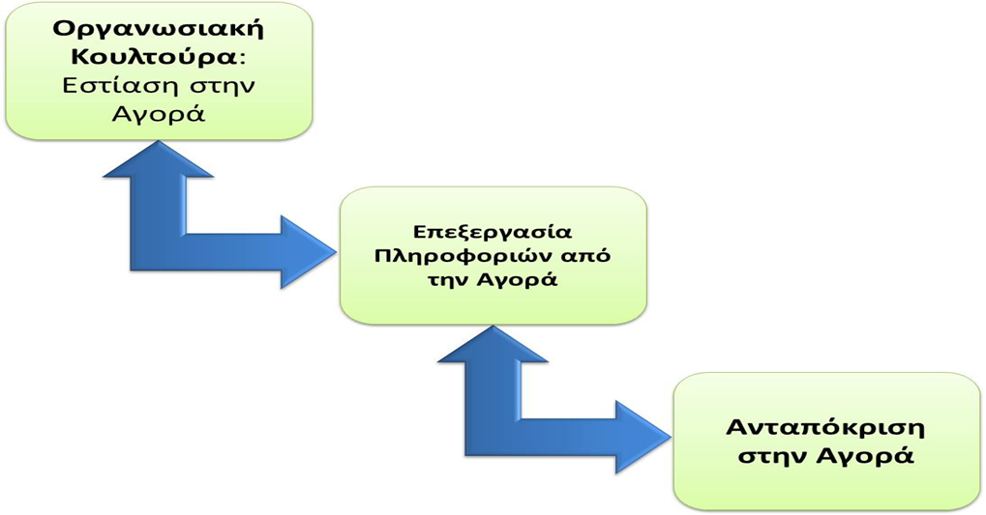
Ο προσανατολισμός στην αγορά απαιτεί την αντίστοιχη οργανωσιακή κουλτούρα εστίασης στην Αγορά

Slide 16
Διακρίσεις Συνεταιρισμών

Slide 17
οι συνεταιρισμοί μπορούν να καταταγούν με τη χρήση των παρακάτω κριτηρίων:
Βασική επιχειρηματική δραστηριότητα. Οι συνεταιρισμοί συχνά κατηγοριοποιούνται ως παραγωγικοί, εμπορικοί, προμηθειών, καταναλωτικοί, ή παροχής υπηρεσιών. Σε καθεμία απ’ αυτές τις μεγάλες ομάδες περιλαμβάνονται και υποκατηγορίες, ώστε να συμπεριληφθούν όλες οι δραστηριότητες που αναλαμβάνουν οι συνεταιρισμοί.
Αγορά στην οποία δραστηριοποιούνται. Οι συνεταιρισμοί μπορούν να ταξινομηθούν με βάση το μέγεθος της αγοράς στην οποία δραστηριοποιούνται π.χ. σε τοπικό, περιφερειακό, εθνικό ή ακόμη και διεθνές επίπεδο.
Δομή της ιδιοκτησίας. Με βάση το ποιος μπορεί να συμμετέχει στο κεφάλαιο του συνεταιρισμού διακρίνονται διαφορετικά μοντέλα ιδιοκτησίας.

Slide 18
Με βάση την παραγωγική δραστηριότητα, οι συνεταιρισμοί μπορούν να χαρακτηριστούν ως:
Προμηθευτικοί συνεταιρισμοί, που το κύριο ή αποκλειστικό έργο τους είναι η προμήθεια γεωργικών εφοδίων (λιπασμάτων, φυτοφαρμάκων, ζωοτροφών κ.λπ.) στους αγρότες-μέλη τους.
Παραγωγικοί συνεταιρισμοί, στους οποίους οι παραγωγοί-μέλη τους επιδίδονται στην από κοινού παραγωγή αγροτικών προϊόντων.
Πιστωτικοί συνεταιρισμοί, οι οποίοι αναλαμβάνουν το έργο της παροχής δανείων (καλλιεργητικών, συλλεκτικών κ.λπ.) στα μέλη τους.
Μεταποιητικοί συνεταιρισμοί, οι οποίοι με τις υποδομές που διαθέτουν, μεταποιούν τα πρωτογενή αγροτικά προϊόντα των μελών τους, γι’ αυτό και ονομάζονται πολλές φορές αγροτοβιομηχανικοί ή γεωργοβιομηχανικοί συνεταιρισμοί.
Εμπορικοί συνεταιρισμοί, οι οποίοι αναλαμβάνουν τη διάθεση των αγροτικών προϊόντων των μελών τους.
Συνεταιρισμοί πολλαπλού σκοπού, που είναι οι συνεταιρισμοί που ασχολούνται ταυτόχρονα με περισσότερες από μια δραστηριότητες, όπως π.χ. προμηθευτικές, μεταποιητικές κ.λπ. δραστηριότητες.

Slide 19
Διάκριση Συνεταιρισμών με βάση τη δομή της ιδιοκτησίας

Slide 20
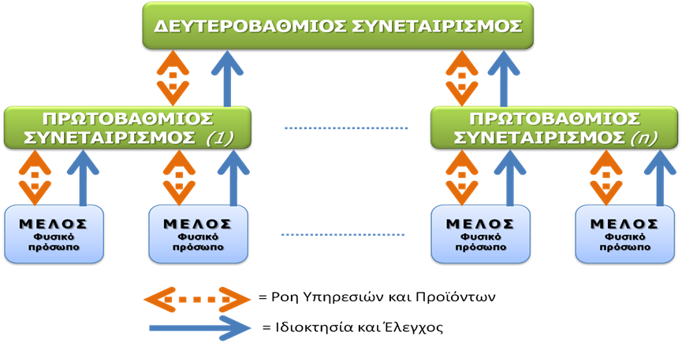
Σχέσεις: Μελών / Πρωτοβάθμιων / Δευτεροβάθμιων συνεταιρισμών

Slide 21
Όργανα Διοίκησης μιας Συνεταιριστικής Οργάνωσης

Slide 22
Τα όργανα μιας συνεταιριστικής οργάνωσης ή επιχείρησης, διακρίνονται σε:
Αιρετά διοικητικά όργανα: είναι εκείνα, τα οποία εκλέγονται με δημοκρατικές διαδικασίες από τα μέλη του συνεταιρισμού. Στα όργανα αυτά υπάγονται το διοικητικό συμβούλιο, το εποπτικό συμβούλιο και οι μηχανισμοί ελέγχου (εφόσον προβλέπονται από τη συνεταιριστική νομοθεσία). Τα αιρετά διοικητικά όργανα είναι υπόλογα στη γενική συνέλευση των μελών και λογοδοτούν σ’ αυτή για όλες τις πράξεις ή τις παραλείψεις τους, που έχουν σχέση με τις υποθέσεις της συνεταιριστικής επιχείρησης.
Μη αιρετά διοικητικά όργανα: Τα μη αιρετά διοικητικά όργανα είναι εκείνα, τα οποία διορίζονται από το διοικητικό συμβούλιο και σε αυτά περιλαμβάνονται ο γενικός διευθυντής, το υπόλοιπο διευθυντικό προσωπικό, το διοικητικό προσωπικό και γενικά όλοι οι υπάλληλοι της εταιρείας. Τα μη αιρετά διοικητικά όργανα είναι υπόλογα στο διοικητικό συμβούλιο με καθορισμένες διαδικασίες,

Slide 23
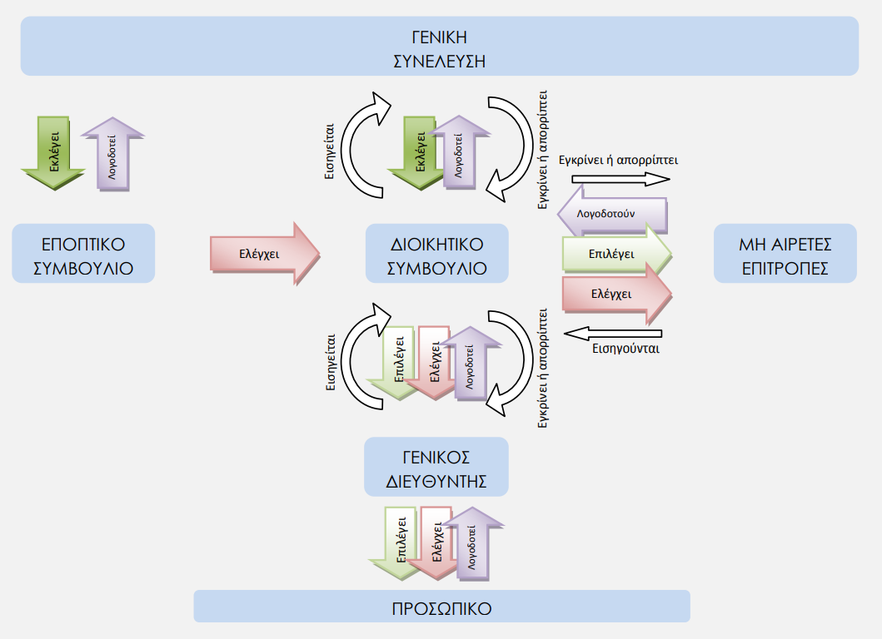

Slide 24
Η Γενική Συνέλευση
Αποτελεί την πηγή κάθε εξουσίας και κάθε αρχής σε έναν συνεταιρισμό.
Η γενική συνέλευση των μελών αποτελεί την ανώτατη μορφή εξουσία της συνεταιριστικής οργάνωσης, αφού περιλαμβάνει το σύνολο των μελών και οι αποφάσεις της εκφράζουν τη συλλογική βούληση.
Οι αποφάσεις της είναι δεσμευτικές για όλα τα μέλη, ανεξάρτητα εάν είναι παρόντα ή όχι στη γενική συνέλευση. Οι αποφάσεις, τηρούμενης της σχετικής πρόνοιας της δεύτερης συνεργατικής αρχής «ένα άτομο μία ψήφος», λαμβάνονται με απλή πλειοψηφία των παρευρισκόμενων μελών εκτός των περιπτώσεων εκείνων για τις οποίες το θεσμικό πλαίσιο ορίζει αυξημένη πλειοψηφία, όπως είναι για παράδειγμα η τροποποίηση του καταστατικού.

Slide 25
Το έργο της γενικής συνέλευσης θα μπορούσε να διακριθεί σε
Ενημέρωση & Συζήτηση,
Αξιολόγηση και εκλογή διοικητικού συμβουλίου (και ενδεχομένως αντιπροσώπων σε φορείς που μετέχει η συνεταιριστική οργάνωση).
Η γενική συνέλευση εκλέγει το διοικητικό συμβούλιο και διορίζει τους εξωτερικούς ελεγκτές.
Οι εξωτερικοί ελεγκτές ενημερώνουν τη γενική συνέλευση για τα αποτελέσματα του ελέγχου.
Το διοικητικό συμβούλιο εισηγείται στη γενική συνέλευση και η γενική συνέλευση αποφασίζει…
π.χ. Στρατηγική και στόχους του συνεταιρισμού

Slide 26
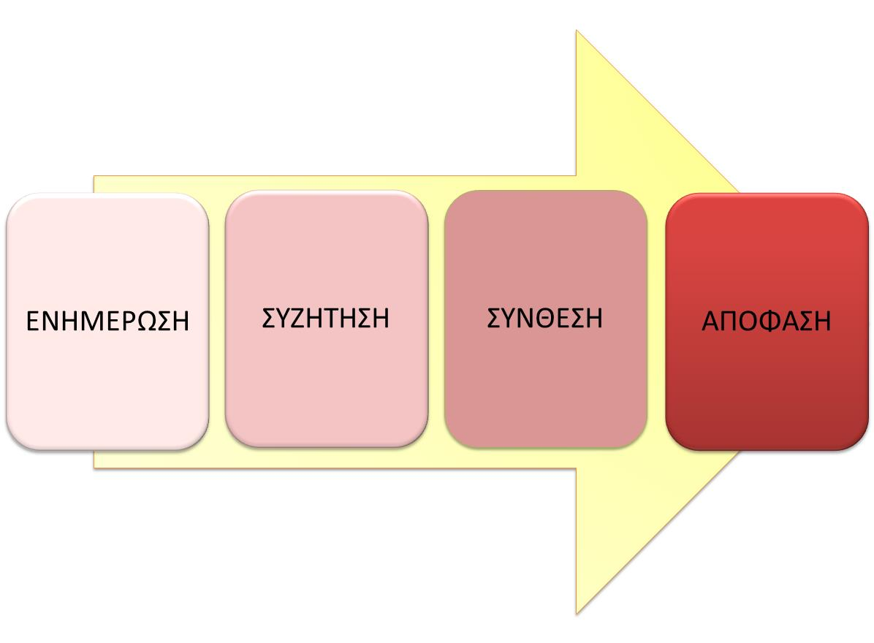
Η διαδικασία εξέτασης ενός θέματος από τη γενική συνέλευση

Slide 27
Το Διοικητικό Συμβούλιο
Στις συνεταιριστικές επιχειρήσεις η πηγή κάθε εξουσίας είναι τα μέλη, τα οποία αποφασίζουν συλλογικά μέσα στο πλαίσιο των γενικών συνελεύσεων τους. Είναι, όμως, εκ των πραγμάτων αδύνατο η γενική συνέλευση των μελών να διαχειρίζεται τις καθημερινές υποθέσεις της οργάνωσης. Για τον λόγο αυτό, η συνέλευση των μελών εκχωρεί σημαντικό μέρος των αρμοδιοτήτων της στο διοικητικό συμβούλιο, το οποίο η ίδια εκλέγει.
Το διοικητικό συμβούλιο είναι υποχρεωμένο να ενεργεί και να αποφασίζει με βάση τις διατάξεις του καταστατικού, το οποίο εγκρίνεται από τα μέλη και είναι σύμφωνο με το εκάστοτε νομικό πλαίσιο.
Το διοικητικό συμβούλιο δεν μπορεί να αποφασίζει για θέματα, τα οποία δεν προβλέπονται ρητώς στο καταστατικό.

Slide 28
Κριτήρια αξιολόγησης υποψηφίων για τις θέσεις του διοικητικού συμβουλίου :
• Στάθμιση επιχειρηματικών ζητημάτων. Πόση σχετική εμπειρία ή κατάρτιση έχει σε επιχειρηματικά ζητήματα.
• Ηγετικές ικανότητες. Αν ο υποψήφιος περιβάλλεται με αισθήματα εμπιστοσύνης και εκτίμησης από τους συναδέλφους του. Αν έχει τη δυνατότητα να διατυπώνει τις σκέψεις του με σαφήνεια. Αν έχει τεκμηριωμένες απόψεις για το τι θα έπρεπε να κάνει ή να αποφύγει η συνεταιριστική οργάνωση.
• Εργασιακά ήθη. Θα πρέπει να υπάρχουν ενδείξεις ότι ο υποψήφιος έχει διάθεση να εργαστεί για τη συνεταιριστική οργάνωση. Ότι διαθέτει την αναγκαία ενεργητικότητα, τον χρόνο και τη φιλοδοξία, που αρμόζουν σε ένα μέλος διοικητικού συμβουλίου. Ότι έχει αποδείξει την ικανότητα να συμβιώνει και να συνεργάζεται με άλλους ως ομάδα.
• Χαρακτήρας. Θα πρέπει ο υποψήφιος να είναι γνωστός για την ευπρέπεια, την εντιμότητά του και τον σεβασμό του απέναντι στον νόμο. Να έχει επιδείξει τον σεβασμό του προς τους κανόνες της συνεταιριστικής οργάνωσης και προς τις συνεργατικές αρχές γενικότερα.
• Γνώση των συνεταιριστικών αρχών. Ο υποψήφιος θα πρέπει να αντιλαμβάνεται και να εκτιμά τη μοναδικότητα του συνεργατικού τρόπου επιχειρηματικής δράσης. Να γνωρίζει τις συνεργατικές αρχές και τις συνεργατικές αξίες. Να αντιλαμβάνεται ή να επιθυμεί να μάθει τον ρόλο του μέλους του διοικητικού συμβουλίου ενός συνεταιρισμού.

Slide 29
Εποπτικό Συμβούλιο
Το Εποπτικό Συμβούλιο εκλέγεται από τα μέλη ή διορίζεται από το διοικητικό συμβούλιο.
Έχει αρμοδιότητα να εποπτεύει τις εργασίες της εταιρείας και την εκτέλεση των αποφάσεων της γενικής συνέλευσης.
Έχει δυνατότητα πρόσβασης στα βιβλία, τους λογαριασμούς και τα άλλα έγγραφα της εταιρείας.
Είναι υπόλογο στη γενική συνέλευση, την οποία ενημερώνει με την κατάθεση σχετικής έκθεσης των πεπραγμένων του έτους που διένυσε.

Slide 30
Εποπτικό Συμβούλιο
Σύμφωνα με την ελληνική νομοθεσία (Ν 4011/2015 παρ. 10 του άρθρου 15) με την εκλογή διοικητικού συμβουλίου εκλέγεται και τριμελές εποπτικό συμβούλιο του ΑΣ, το οποίο απαρτίζεται από φυσικά πρόσωπα, μέλη του ΑΣ, που έχουν ισόχρονη θητεία με τα μέλη του διοικητικού συμβουλίου.
Το εποπτικό συμβούλιο ελέγχει τις πράξεις του διοικητικού συμβουλίου και υποβάλλει σχετική ετήσια έκθεση προς τη γενική συνέλευση, την οποία κοινοποιεί προς την Εποπτική Αρχή (διοικητική μονάδα του Υπουργείου Αγροτικής Ανάπτυξης και Τροφίμων).
Η ίδια νομοθεσία (Ν 4011/2015 παρ. 1 του άρθρου 17) ορίζει ότι ο διαχειριστικός, λογιστικός και οικονομικός έλεγχος των αγροτικών συνεταιρισμών διενεργείται από δύο τουλάχιστον ορκωτούς ελεγκτές - λογιστές

Slide 31
Ο Γενικός Διευθυντής των Αγροτικών Συνεταιρισμών
Από το καταστατικό του συνεταιρισμού μπορεί να προβλέπεται η δυνατότητα ορισμού από το Διοικητικό συμβούλιο ενός Γενικού Διευθυντή (μάνατζερ), στον οποίο να αναθέτει με σύμβαση τη μερική ή ολική άσκηση των εξουσιών και αρμοδιοτήτων του ΔΣ, εκτός από εκείνες που, κατά τον νόμο ή το καταστατικό, απαιτούν συλλογική ενέργεια, καθώς και τη γενική διεύθυνση και διαχείριση των υποθέσεων του συνεταιρισμού.
Με απόφαση του ΔΣ καθορίζονται τα δικαιώματα, οι υποχρεώσεις και οι αρμοδιότητες του Γενικού Διευθυντή που επιλέγεται ύστερα από προκήρυξη.

Slide 32
Ο γενικός διευθυντής μιας συνεταιριστικής επιχείρησης έχει κατά κανόνα τις ακόλουθες αρμοδιότητες :
• Εισηγείται στο διοικητικό συμβούλιο.
• Εφαρμόζει τις αποφάσεις πολιτικής της γενικής συνέλευσης και του διοικητικού συμβουλίου.
• Διευθύνει τις εργασίες του συνεταιρισμού χρησιμοποιώντας τις αρχές της διοίκησης (Σχεδιασμό, Οργάνωση, Διεύθυνση και Έλεγχο).
• Λογοδοτεί στο διοικητικό συμβούλιο και στη γενική συνέλευση.

Slide 33
Η Αμοιβή του Γεν Διευθυντή
Από τα σημαντικότερα θέματα για τις συνεταιριστικές επιχειρήσεις.
Επικρατεί η νοοτροπία ότι οι γενικοί διευθυντές των συνεταιρισμών δεν μπορούν να έχουν τις υψηλές αμοιβές που έχουν αντίστοιχα στελέχη σε εταιρείες. Το πρόβλημα είναι οξύτερο στις περιπτώσεις των αγροτικών συνεταιρισμών, όπου τα εισοδήματα των μελών είναι κατά κανόνα χαμηλά και τα μέλη δεν μπορούν να αντιληφθούν ότι είναι ανάγκη να καταβάλουν υψηλές αποδοχές, αν επιθυμούν να έχουν μάνατζερ αντίστοιχο εκείνων των ιδιωτικών επιχειρήσεων.
Αυτό για το οποίο πρέπει να πεισθούν τα μέλη είναι να μη συγκρίνουν τις αποδοχές του μάνατζερ με τα δικά τους εισοδήματα αλλά με το όφελος το οποίο θα προκύψει για τον συνεταιρισμό, άρα και για τα μέλη από τη χρησιμοποίηση ικανού και πεπειραμένου μάνατζερ.

Slide 34
Συστήματα Διοίκησης μιας Συνεταιριστικής Οργάνωσης

Slide 35
Συστήματα Διοίκησης
Το Δυαδικό Σύστημα Διοίκησης
Τα βασικά όργανα διοίκησης είναι η γενική συνέλευση των μελών, το εποπτικό Συμβούλιο και ο γενικός διευθυντής.
Μονιστικό Σύστημα Διοίκησης
Στο μονιστικό σύστημα, τα όργανα διοίκησης ενός συνεταιρισμού είναι η γενική συνέλευση των μελών και ένα διοικητικό όργανο (Διοικητικό Συμβούλιο).

Slide 36
Τα προβλήματα – ιδιαιτερότητες της διοίκησης ενός αγροτικού συνεταιρισμού

Slide 37
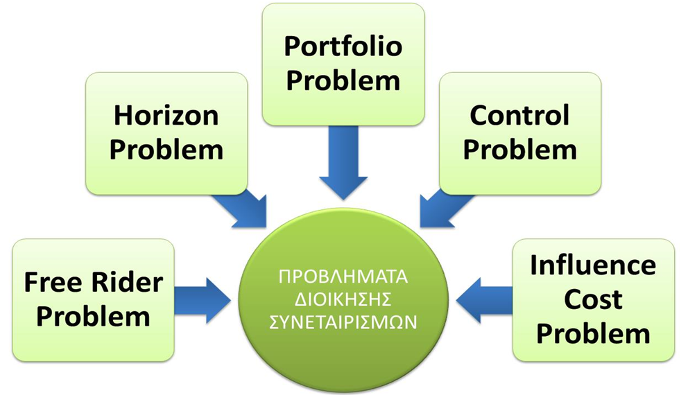
Τα προβλήματα – ιδιαιτερότητες της διοίκησης ενός αγροτικού συνεταιρισμού

Slide 38
Προβλήματα Διοίκησης Αγροτικών Συνεταιρισμών
Βασικά Προβλήματα | Περιγραφή
Free Rider Problem (Το Πρόβλημα του Λαθρεπιβάτη) | Όλα τα μέλη του συνεταιρισμού έχουν τα ίδια οφέλη από το συνεταιρισμό (Παλιά και νέα μέλη, μικρή ή μεγάλη συμμέτοχη)
Horizon Problem (το πρόβλημα του χρονικού ορίζοντα) | Πίεση για άμεση ρευστοποίηση των επενδύσεων (καλά αποτελέσματα) του συνεταιρισμού ή απροθυμία επένδυσης στον συνεταιρισμό.
Portfolio Problem (το πρόβλημα του χαρτοφυλακίου) | Τα μέλη των συνεταιρισμών δεν μπορούν να επενδύσουν στο συνεταιρισμό σύμφωνα με τις προσωπικές επιλογές σε θέματα ρίσκου. Αναγκάζονται να επενδύσουν μέσα από τη συνεταιριστική μερίδα (που δεν διαπραγματεύεται όπως οι μετοχές )

Slide 39
Προβλήματα Διοίκησης Αγροτικών Συνεταιρισμών
Βασικά Προβλήματα | Περιγραφή
Control Problem (το πρόβλημα του ελέγχου της διοίκησης) | Το πρόβλημα εμφανίζεται στη προσπάθεια επίτευξης ενός συλλογικού στόχου υπό των περιορισμό των ατομικών επιδιώξεων των μελών του συνεταιρισμού (πως θα εφαρμοστεί στη πράξη η δημοκρατική διοίκηση των συνεταιρισμών εφαρμογή μιας δημοκρατικά εκλεγμένης απόφασης με διαφορετικές ατομικές επιδιώξεις.
Influence Cost Problem (το πρόβλημα του κόστους επιρροής) | Το Κόστος Επιρροής συνδέεται με τις δραστηριότητες με τις οποίες τα μέλη ενός συνεταιρισμού προσπαθούν να επηρεάσουν τις αποφάσεις για την κατανομή του πλούτου ή άλλων παροχών του συνεταιρισμού. Το κόστος αυτό περιλαμβάνει το άμεσο κόστος της επιρροής αλλά και το κόστος αναποτελεσματικών αποφάσεων για την κατανομή των πόρων. Το μέγεθος του κόστους εξαρτάται από: την ικανότητα της διοίκησης να προωθεί (επιβάλλει) μια απόφαση αλλά και το βαθμό ομοιογένειας μεταξύ των μελών.

Slide 40
Η δέσμευση στον Συνεταιρισμό
Λύση στα παραπάνω προβλήματα αποτελεί η δέσμευση των μελών στον Συνεταιρισμό (members’ commitment).
Δέσμευση των μελών στο Συνεταιρισμό
Αποδοχή ιδιότητας Μέλους
Συναλλαγές με τον Συνεταιρισμό
Συμμέτοχη σε θέματα Διοίκησης

Slide 41
Η δέσμευση αποτέλεσμα της αμοιβαιότητας των μελών
Η δέσμευση στον Συνεταιρισμό είναι αποτέλεσμα της αμοιβαιότητας μεταξύ των μελών
Αμοιβαιότητα
Δέσμευση
Απόδοση Συνεταιρισμού

